Slide 1
স্বাগতম

Slide 2
পরিচিতি
প্রদীপ কুমার দাস
সিনিয়র শিক্ষক
শরিষাদী উচ্চ বিদ্যালয়
ফেনী সদর
ফেনী

Slide 3
পাঠ পরিচিতি
শ্রেণি - নবম/দশম
বিষয় - শারীরিক শিক্ষা,স্বাস্থ্যবিজ্ঞান ও খেলাধুলা
সময় - ৪৫ মিনিট
তারিখ - 1৪/০8/২০20 ইং

Slide 4
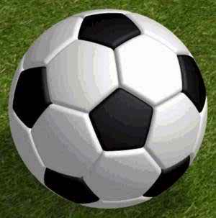
ফুটবল

Slide 5
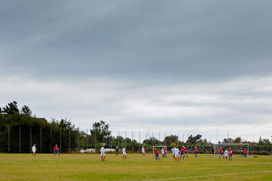
ফুটবল খেলতে আমরা কি কি ব্যবহার করি ?
ফুটবল খেলার মাঠ

Slide 6
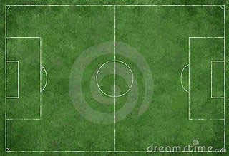
আজকের পাঠ
ফুটবল খেলার মাঠ

Slide 7
শিখনফল
১. মাঠের বিভিন্ন অংশ চিহ্নিত করতে পারবে।
২. মাঠের বিভিন্ন অংশের কাজ বর্ণনা করতে পারবে।
৩. একটি আন্তর্জাতিক ফুটবল মাঠ অঙ্কন করতে পারবে।

Slide 8
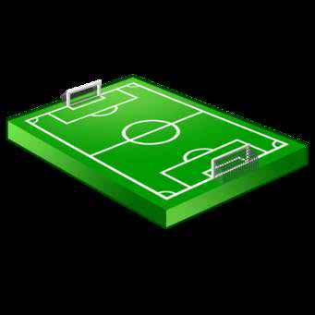
একটি ফুটবল মাঠের চিত্র
একটি ফুটবল মাঠের চিত্র
এই দুটি মাঠের মধ্যে ব্যবধান কী ?

Slide 9
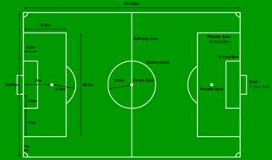
গোল লাইন
টাচ্‌ লাইন
পেনাল্টি আর্ক
সেন্টার সার্কেল
সেন্টার লাইন
সেন্টার
পেনাল্টি এরিয়া
পেনাল্টি মার্ক
গোল এরিয়া
গোল পোস্ট
ক্রসবার
কর্নার এরিয়া
একটি আন্তজাতিক ফুটবল মাঠ

Slide 10
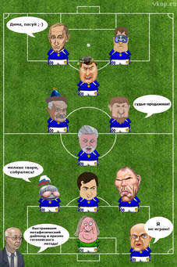
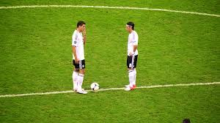
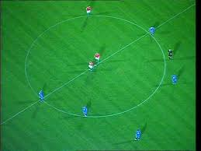
সেন্টার সার্কেল এর কাজ

Slide 11
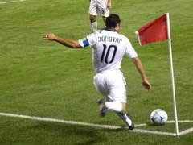
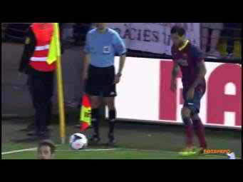
কর্নার ফ্ল্যাগ
কর্নার এরিয়ার কাজ

Slide 12
ফুট বল মাঠ অঙ্কন

Slide 13
ফুটবল মাঠের পরিমাপ
দৈর্ঘ্য ১৩০ – ১০০ গজ । প্রস্থ ১০০ – ৫০ গজ ।
আন্তর্জাতিক / জাতীয় প্রতিযোগিতায় –
দৈর্ঘ্য ১২০, ১১৫, ১১০ গজ, প্রস্থ ৮০, ৭৫, ৭০ গজ। দাগ গুলো ৫ ইঞ্চি, গোলপোস্টের উচ্চতা মাটি থেকে ৮ ফুট, কর্নার পতাকার উচ্চতা মাটি থেকে ৫ ফুট, দুই গোলপোস্টের মাঝের দূরত্ব ৮ গজ।
দুই গোলপোস্টের উভয় দিকে ৬ গজ, সামনে ৬ গজ নিয়ে ২০ গজ সমান্তরাল সরল রেখা যোগ করতে হবে,যার ভিতরের জায়গাকে
গোল এরিয়া বলে। তেমনি ভাবে পোস্টের উভয় দিকে ১৮ গজ , সামনে ১৮ গজ এবং ৪৪ গজ সমান্তরাল সরল রেখার ভিতরের জায়গাকে পেনাল্টি এরিয়া বলে। দুই পোস্টের মাঝ থেকে ১২ গজ সামনে পেনাল্টি মার্ক যার ব্যাস ৯ ইঞ্চি, কর্নার এরিয়ার বৃত্তচাপ ১ গজ।

Slide 14
দলগত কাজ
মাঠের যেকোনো ৫ টি অংশের কাজ বর্ণনা কর ।

Slide 15
মূল্যায়ন
১ ফুটবল মাঠের দৈর্ঘ্যের দাগ কে কি বলে ?
২ ফুটবল মাঠের মাঝের বৃত্তের নাম কি ?
৩ কর্নার এরিয়া মাঠের কোথায় অবস্থিত ?

Slide 16
বাড়ীর কাজ
পরিমাপ ও অবস্থান সহ ফুটবল খেলার মাঠ অঙ্কন কর ।

Slide 17
ধন্যবাদ

